Slide 1

MATERI TUPOKSI BIDANG DISIPLIN DAN KORPRI
BADAN KEPEGAWAIAN DAERAH
PROVINSI NUSA TENGGARA TIMUR
TAHUN 2021

Slide 2

I.SUB BIDANG DISIPLIN

Slide 3
PENGERTIAN DISIPLIN
MENURUT PURWODARMINTO:
Disiplin adalah latihan batin dengan maksud supaya segala perbuatan selalu menaati tata tertib/ketaatan kepada aturan dan tata tertib.
MENURUT BIMO AJI PARMESTYA:
Disiplin adalah ketaatan terhadap peraturan dan norma kehidupan bermasyarakat, berbangsa dan bernegara yang berlaku serta dilaksanakan secara sadar dan ikhlas lahir batin, sehingga timbul rasa malu jika tidak melaksanakannya.
MENURUT PP No. 53 TAHUN 2010:
Disiplin dalah kesanggupan PNS untuk menaati kewajiban dan menghindari larangan yang ditentukan dalam peraturan perundang-undangan dan atau peraturan kedinasan yang apabila tidak ditaati atau dilanggar dijatuhi hukuman disiplin.

Slide 4
DASAR HUKUM
Undang-Undang Nomor 5 Tahun 2014 Tentang Aparatur Sipil Negara
Peraturan Pemerintah Nomor 53 Tahun 2010 Disiplin Pegawai Negeri Sipil.
Peraturan Pemerintah Nomor 11 Tahun 2017 Tentang Manajemen Pegawai Negeri Sipil.
Peraturan Pemerintah Nomor 10 Tahun 1983 Jo. Peraturan Pemerintah Nomor 45 Tahun 1990Tentang Izin Perkawinan dan perceraian.

Slide 5
PERINSIP DASAR PP. No 53/2010.
Yang bertanggung jawab terhadap disiplin PNS adalah Atasan Langsung masing masing.
1
Pelanggaran disiplin PNS Bukan Delik Aduan, oleh karena itu setiap atasan langsung mengetahuai / mendapat informasi tentang dugaan pelanggaran disiplin yang dilakukan bawahannya, maka atasan langsung tersebut wajib menindak lanjuti.( Psl. 23 ayat(1).
2

Slide 6
Atasan langsung yang telah mengetahui pelanggaran disiplin yang dilakukan bawahannya, tetapi tidak memanggil, memeriksa, menghukum atau tidak melaporkan kepada atasannya, maka atasan langsung tersebut juga dijatuhi hukuman disiplin yang jenisnya sama dengan hukuman disiplin yang seharusnya dijatuhkan kepada PNS yang melakukan pelanggaran.( Psl. 21).
3
Pelanggaran disiplin = Seluruh tindakan/ perbuatan yang bersifat negatif, karena bertentangan dgn peraturan per UU an yang berlaku bagi masyarakat, maupun yang berlaku bagi PNS, baik itu yang berkaitan dengan kedinasan maupun yang tidak berkaitan dengan kedinasan, shg termasuk melanggar kewajiban dan atau larangan ( Psl. 3 dan atau 5).
4

Slide 7
KEWAJIBAN DAN LARANGAN
Kewajiban (17 poin) – Pasal 3
Mengucapkan sumpah / janji PNS;
Mengucapkan sumpah / janji jabatan;
Setia dan taat sepenuhnya kepada Pancasila,UUD 45, NKRI dan Pemerintah;
Menaati segala ketentuan Peraturan Per-UU;
Melaksanakan tugas kedinasan dengan penuh pengabdian, kesadaran dan tanggung jawab;
Menjunjung tinggi kehormatan negara, Pemerintah dan martabat PNS;
Mengutamakan kepentingan negara daripada kepentingan sendiri, seseorang dan atau golongan;
Notes:
7

Slide 8
Memegang rahasia jabatan;
Bekerja dengan jujur, tertib, cermat, dan bersemangat utk kepentingan negara;
Melaporkan kpd atasan apabila mengetahui ada hal yg dapat membahayakan/merugikan negara, atau Pemerintah terutama dibidang keamanan, keuangan dan materiil;
Masuk kerja dan mentaati ketentuan jam kerja;
Mencapai sasaran kerja pegawai yang ditetapkan;
Menggunakan dan memelihara barang-barang milik negara dengan sebaik-baiknya;
Memberikan pelayanan sebaik-baiknya kepada masyarakat;
Membimbing bawahan dalam melaksanakan tugas;
Memberikan kesempatan kepada bawahan untuk mengembangkan karier.
Menaati peraturan kedinasan yang ditetapkan oleh pejabat yang berwenang.

Slide 9
Larangan (15 poin) – Pasal 4
Menyalahgunakan wewenang;
Menjadi perantara untuk mendapatkan keuntungan pribadi dan atau org lain dgn menggunakan kewenangan org lain;
Tanpa izin Pemerintah menjadi pegawai atau bekerja untuk negara lain dan atau lembaga atau organisasi internasional;
Bekerja pada perusahaan atau LSM asing;
Memiliki, menjual, membeli, menggadaikan, menyewakan atau meminjamkan barang-barang baik bergerak atau tidak bergerak, dokumen atau surat berharga milik negara secara tidak sah;
Melakukan kegiatan bersama dgn atasan, teman sejawat, bawahan / org lain di dlm maupun di luar lingkungan kerjanya utk keuntungan pribadi, golongan / pihak lain yg merugikan negara;
Memberi/menyanggupi akan memberi sesuatu kpd siapapun baik secara langsung/tdk utk diangkat dlm jabatan;
Notes:
9

Slide 10
Menerima hadiah/suatu pemberian apa saja dari siapapun yg berhubungan dgn jabatan dan / pekerjaannya;
Bertindak sewenang-wenang thdp bawahannya;
Melakukan suatu tindakan / tdk yg dpt menghalangi / mempersulit salah satu pihak yg dilayani sehingga mengakibatkan kerugian bagi yg dilayani;
Menghalangi jalannya tugas kedinasan;
Memberikan dukungan kpd capres/cawapres dengan cara :
ikut serta sbg pelaksana kampanye
menjadi peserta kampanye dgn menggunakan atribut
partai /atribut PNS
sbg peserta kampanye dgn mengerahkan PNS lain dan /atau
sbg peserta kampanye dgn menggunakan fasilitas negara
Memberikan dukungan kpd capres /cawapres dgn cara:
membuat keputusan dan/ tindakan yg
menguntungkan/merugikan salah satu pasangan calon
selama masa kampanye dan/atau
mengadakan kegiatan yg mengarah kpd keberpihakan
terhadap pasangan calon yg menjadi peserta pemilu sebelum,selama, & sesudah masa kampanye meliputi pertemuan, ajakan himbauan, seruan /pemberian barang kpd PNS dlm lingkungan unit kerjanya, anggota keluarga, & masyarakat;
Notes:
10

Slide 11
Memberikan dukungan kpd calon anggota DPD/calon Kepala Daerah/Wakil Kepala Daerah dgn cara memberikan surat dukungan disertai fotocopy KTP/Surat Keterangan Tanda Penduduk sesuai peraturan perUU dan/atau;
Memberikan dukungan kpd cakada/ cawakada dgn cara:
terlibat dlm kegiatan kampanye utk mendukung cakada /cawakada;
menggunakan fasilitas yg terkait dgn jabatan dlm kegiatan kampanye;
membuat keputusan dan/tindakan yg menguntungkan/merugikan salah pasangan calon selama masa kampanye
mengadakan kegiatan yg mengarah kepada keberpihakan terhadap pasangan calon yg menjadi peserta pemilu sebelum, selama, & sesudah masa kampanye meliputi pertemuan, ajakan, himbauan, seruan atau pemberian barang kpd PNS dlm lingkungan unit kerjanya, angotakeluarga & masyarakat.

Slide 12
Tingkat dan Jenis Hukuman Disiplin - (Pasal 7)
1. Hukuman Disiplin Ringan :
a. Teguran Lisan.
b. Teguran Tertulis .
c. Pernyataan Tidak Puas Secara Tertulis.
2. Hukuman Disiplin Sedang :
a. Penundaan Kenaikan Gaji Berkala.
b. Penundaan Kenaikan Pangkat.
c. Penurunan Pangkat Setingkat Lebih Rendah Selama 1 Tahun.
3. Hukuman Disiplin Berat :
a. Penurunan Pangkat Setingkat Lebih Rendah Selama 3 Tahun.
b. Pemindahan Dalam Rangka Penurunan Jabatan.
c. Pembebasan Dari Jabatan.
d. Pemberhentian Dengan Hormat Tidak Atas Permintaan Sendiri Sebagai Pegawai Negeri Sipil.
e. Pemberhentian Tidak Dengan Hormat Sebagai Pegawai Negeri Sipil.

Slide 13
TATA CARA PEMANGGILAN, PEMERIKSAAN DAN PENJATUHAN HUKUMAN DISIPLIN
I. Pemanggilan
Setiap PNS bawahan diketahui diduga melakukan pelanggaran disiplin
Atasan langsung memperkaya informasi / mencari bukti yang diperlukan dari orang yang dianggap mengetahui/ pemberi informasi (Psl. 26)

Slide 14
1. Atasan langsung melakukan pemanggilan secara tertulis (Psl. 23 ayat 1 ).
2. Jarak antara tanggal pembuatan srt panggilan dgn tanggal disuruh menghadap untuk diperiksa minimal 7 hari kerja.( Psl. 23 ayat 2)
Apabila PNS tersebut hadir pada tanggal yang ditentukan pada srt panggilan tersebut , maka dilakukan pemeriksaan, tetapi apabila tdk hadir maka dilakukan pemanggilan ke dua
( Psl. 23 ayat 3).
2. Pemanggilan ke dua dibuat selambat-lambatnya 7 hari setelah tanggal seharusnya ybs hadir pada panggilan pertama (Psl. 23 ayat 3)

Slide 15
1. Jarak antara tanggal pembuatan srt panggilan ke 2 dengan tanggal disuruh menghadap untuk diperiksa tetap minimal 7 hari kerja.
2. Apabila PNS tsb hadir pada tanggal yang ditetntukan pada srt panggilan ke 2, maka dilakukan pemeriksaan.
3. Apabila tidak hadir, maka seluruh pelanggaran disiplin yang diduga dilakukannya dianggap diakui, dan dapat dijadikan bahan pertimbangan menentukan jenis hukuman yang akan dijatuhkan kepadanya ( Psl. 23 ayat 4).

Slide 16
II. Pemeriksaan
1. Wujud Pemeriksaan dituangkan dalam BAP.
2. Format BAP dibuat dalam bentuk “Pertanyaan “dan “Jawaban.”
3. Utarakan bahwa kejujuran ybs merupakan pertimbangan menentukan hukuman
4. Utarakan bahwa pengakuan dlm BAP hanya salah satu bukti
Materi BAP ;
Kesehatan ybs (hanya jawaban orang sehat yang dapat dipertanggung jawabkan).
2. Kebenaran dugaan pelanggaran disiplin yang dilakukannya ( jangan beritahukan tentang bukti-bukti atau informasi tambahan yang telah sdr peroleh atau orang yang mengetahui perbuatan ybs, kecuali ybs tdk mengaku atau untuk menggali yang sebenarnya).
3. Pertanyaan berikutnya sebaiknya bersumber dari jawaban ybs atas pertanyaan sebelumnya.

Slide 17
4. Dalam hal ybs tdk mengaku, utarakanlah satu demi satu bukti / informasi yang ada pada saudara sesuai dengan substansi pertanyaan saudara.
5. Jika belum mengaku juga, utarakanlah bukti/ informasi berikutnya, demikian seterusnya sampai ybs mengaku.
6. Jika telah mengaku, tanyakanlah faktor faktor yang mendorong ybs melakukan perbuatan tersebut.
Tanyakan juga tetang akibat/ dampak perbuatannya terhadap ybs, kantor, pemerintah ( untuk mengetahui tingkat kesadaran dan kesengajaan ybs dalam melakukan perbuatan tsb)
8. Tanyakan juga tentang kebenaran jawabannya, keterpaksaan ybs dalam menjawab ( utk menghindari pencabutan keterangan kemudian).

Slide 18
NB.
BAP harus ditanda tangani pemeriksa dan yang diperiksa, jika ybs tdk bersedia menandatangani, buat catatan pada kolom tanda tangan ybs bahwa dia tdk bersedia menanda tangani, dengan demikian BAP sah. (Psl. 28 ayat 1, 2)
Serahkan satu set BAP kepada ybs, bila tdk bersedia menerima, buat catatan pada kolom tanda tangan ybs bahwa ybs tdk bersedia menerima copi BAP tersebut, dengan demikian dianggap telah diterima. ( Psl. 28 ayat 3)

Slide 19
LHP.
( bila kewenangan menjatuhkan jenis hukuman disiplin
ada pd atasan yg lebih tinggi atau pejabat lain.)
Setelah pemeriksaan atau setelah ybs tdk hadir untuk diperiksa, disusun LHP yang memuat intisari dari pemeriksaan ybs, yang terkait, bukti-bukti, informasi yang diperoleh pemeriksa.
2. LHP juga memuat analisa antara perbuatan ybs dengan peraturan yang terkait.
3. LHP juga memuat Kesimpulan dan Saran.

Slide 20
III. PERTIMBANGAN DLM MENENTUKAN JENIS HUKAUMAN YANG AKAN DIJATUHKAN
1. Latar belakang perbuatannya :
Terpaksa dilakukan atau tidak.
Disengaja atau tidak.
Direncanakan atau tidak.
Ada atau tidak keuantungan ybs / orang lain atas perbuatan tsb.
2. Berat / ringannya dan banyaknya pelanggaran :
Pernah dilakukan PNS atau tidak.
Bertentangan atau tidak dengan program pemerintah.
Melanggar prinsip-pronsip kenegaraan atau tidak.
Resistensi tinggi atau tidak terhadap PNS lain atau masyarakat.
3. Akibat pelanggaran :
Ada dampak negatif terhadap unit kerja / Instansi / Pemerintah.
Menurunkan citra negatif PNS pada unit kerja / Instansi/ Pemerintah.
Menghalangi pelaksanaan tugas unit kerja / Instansi / Pemerintah.

Slide 21
4. Dampak jenis hukuman terhadap ybs.
Apakah jenis tersebut akan memberikan efek jera atau tidak terhadap ybs.
Cepat atau tidak dampaknya kepada ybs.
Hukuman tersebut mempengaruhi psikologis ybs atau tidak.
5. Kesesuaian dengan peraturan
Apakah telah ditetapkan limitatip dalam peraturan atau tidak.( mis : Kawen/ Cerai , TMK)
6. Kejujuran / Penyesalan ybs.
Apakah mempersulit atau tidak.
Apakah ada kemungkinan akan mengulangi perbuatannya atau tidak.
Apakah perbuatan tersebut telah pernah dilakukan sebelumnya atau tidak.
Kondite ybs sebelum pelanggaran tersebut.

Slide 22
VII. Pejabat yang
berwenang menghukum.
Apabila menurut pertimbangan atasan langsung bahwa hukuman yang setimpal untuk bawahannya tersebut masih kewenangannya untuk menjatuhkan, maka atasan langsung tersebut membuat, menandatangani dan menyerahkan SK hukuman disiplin tsb kepada bawahannya
(Psl. 24 ayat 3 hurup a).
Apabila menurut pertimbangan atasan langsung hukuman yang setimpal dengan pelanggaran bawahannya telah menjadi kewenangan atasan yang lebih tinggi untuk menjatuhkan, maka atasan langsung tersebut membuat laporan dan dilampiri BAP, LHP serta disampaikan secara khirarhis
(Psl. 24 ayat 3 hurup b).
3. Laporan atasan langsung tersebut memuat dasar-dasar pertimbangan dan saran.

Slide 23
Apabila menurut pertimbangan pejabat yang menerima laporan bahwa saran atasan langsung dapat disetujui, maka pejabat tersebut menjatuhkan hukuman disiplin, tetapi apabila menurut pertimbanganya BAP,LHP yang ada belum memadai, dapat dibentuk Tim pemeriksa (Psl. 25).
5. Apabila menurut pejabat yang menerima laporan bahwa hukuman yang setimpal untuk pelanggaran tersebut adalah hukuman yang lebih berat lagi, dan kewenangan menjatuhkannya berada pada pejabat yang lebih tinggi lagi, maka pejabat tersebut membuat laporan lagi.

Slide 24
VIII. Penyerahan SK Hukuman Disiplin
Pada perinsipnya, SK hukuman disiplin diserahkan langsung kepada yang dihukum (Psl. 31 ayat 2).
2. SK hukuman disiplin diserahkan kepada ybs dalam tempo 14 hari setelah ditetapkan (Psl. 31 ayat 3).
3. Dalam hal PNS yang dihukum tidak berada di kantor atau tidak bersedia hadir untuk menerima SK hukuman disiplin, maka dibuat surat panggilan secara tertulis (Psl. 31 ayat 4).
4. Apabila ybs tidak hadir pada tanggal yang ditentukan dalam surat panggilan, maka SK dikirim ke alamat domisili ybs terakhir dilaporkan di kantor, dgn demikian dianggap telah diterima
(Psl. 31 ayat 4).

Slide 25
5. PNS yg dijatuhi hukuman disiplin pemberhentian, sejak menerima SK atau dianggap telah diterima, tidak dapat bekerja dan tidak dapat dibayarkan gajinya lagi, kecuali bagi yang mengajukan banding dan mengajukan permohonan izin untuk dapat tetap bekerja selama banding serta mendapat izin dari PPK.

Slide 26
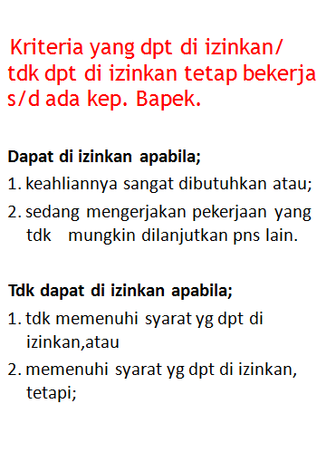

Slide 27
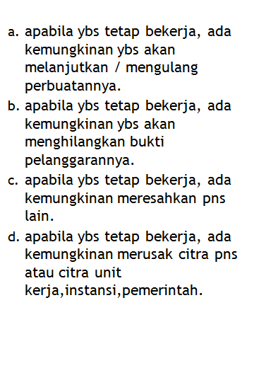

Slide 28
IX. Keberatan/ Banding.
Keberatan.
=> Diajukan dan disampaikan kepada atasan pejabat yang menghukum dlm tempo 14 hari, dan tembusan kpd pejabat yang menghukum.
=> Pejabat yang menerima keberatan hrs mengambil keputusan dlm tempo 21 hari kerja sejak menerima keberatan. (Psl. 35,36,37)
Banding.
=> Diajukan dan disampaikan kpd BAPEK dlm tempo 14 hari, dan tembusan kpd PPK.
=> Banding memuat alasan sanggahan dan dilampiri bukti. (Psl. 38), (PP. 24/2011).

Slide 29
PROSES PENANGANAN PNS YANG MELAKUKAN TINDAK INDISIPLINER DAN PERMASALAHAN / SENGKETA LAINNYA
REKOMENDASI
GUBERNUR NTT
BKD PROV. NTT
TIM PEMERIKSA INSPEKTORAT PROV. NTT
Laporan
PERANGKAT DAERAH
BERKAS LENGKAP
RAPAT DEWAN PERTIMBANGAN KEPEGAWAIAN
SURAT KEPUTUSAN
(OLEH BKD)

Slide 30
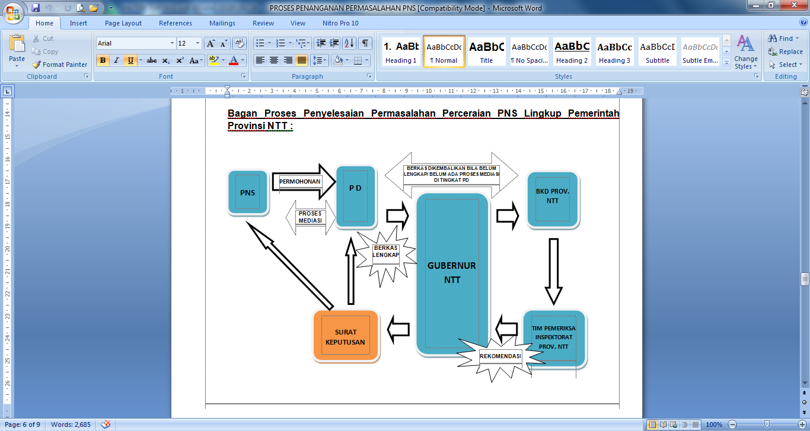
2.PENANGANAN PERCERAIAN PNS

Slide 31
Permintaan izin untuk bercerai diterima apabila:
Tidak bertentangan dengan ajaran/agama yang dianutnya/kepercayaan terhadap Tuhan Yang Maha Esa
Tidak bertentangan dengan peraturan perundang-undangan yang berlaku
Ada beberapa/salah satu alasan perceraian disertai bukti
Alasan perceraian yang dikemukakan tidak bertentangan dengan akal sehat
Permintaan izin untuk bercerai ditolak apabila:
Bertentangan dengan agamanya Tidak ada alasan dan atau buktinya Bertentangan dengan peraturan perundang-undangan Alasan yang dikemukakan tidak masuk akal

Slide 32

II.SUB BIDANG KESRA

Slide 33
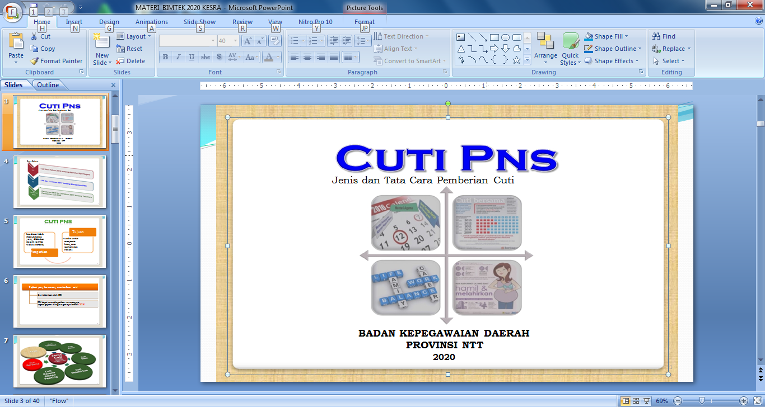
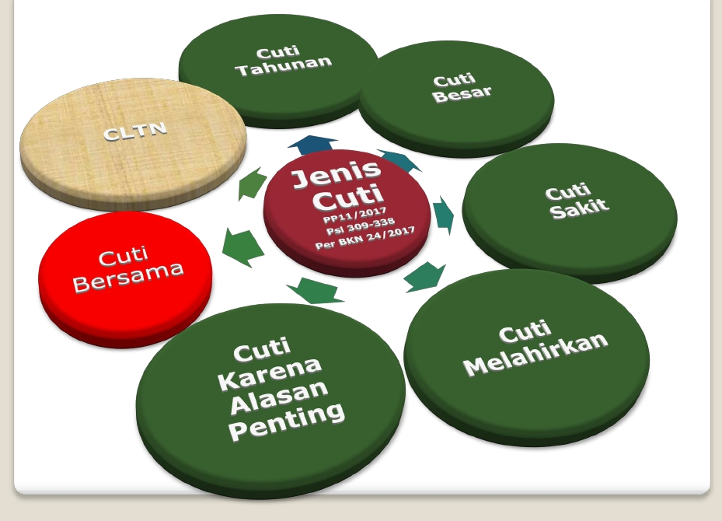
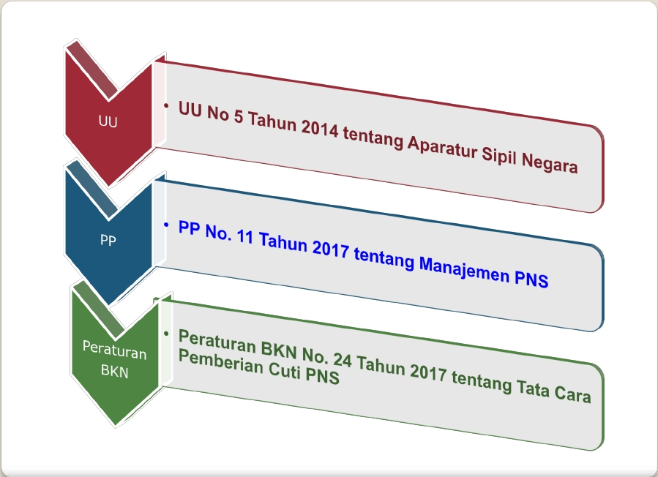
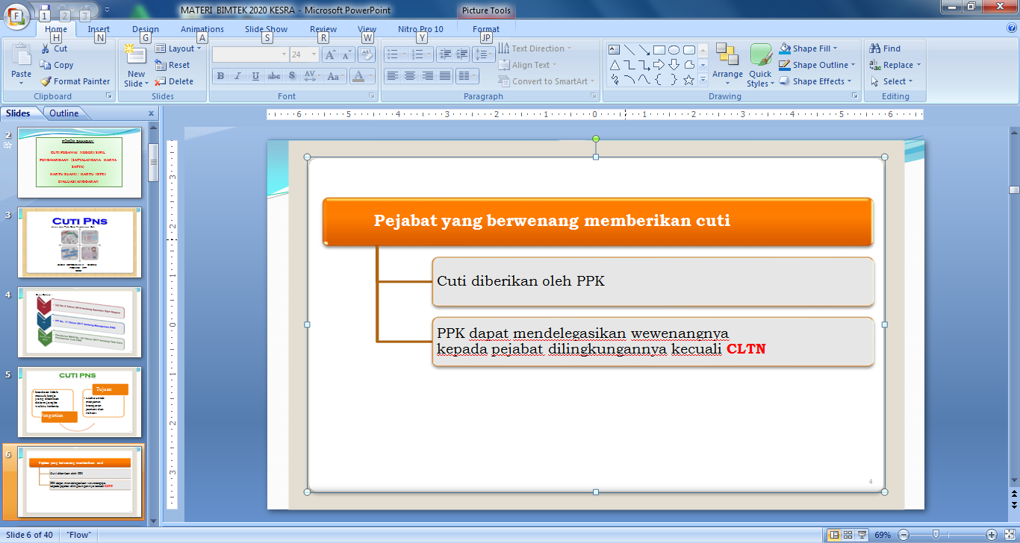
DASAR HUKUM

Slide 34
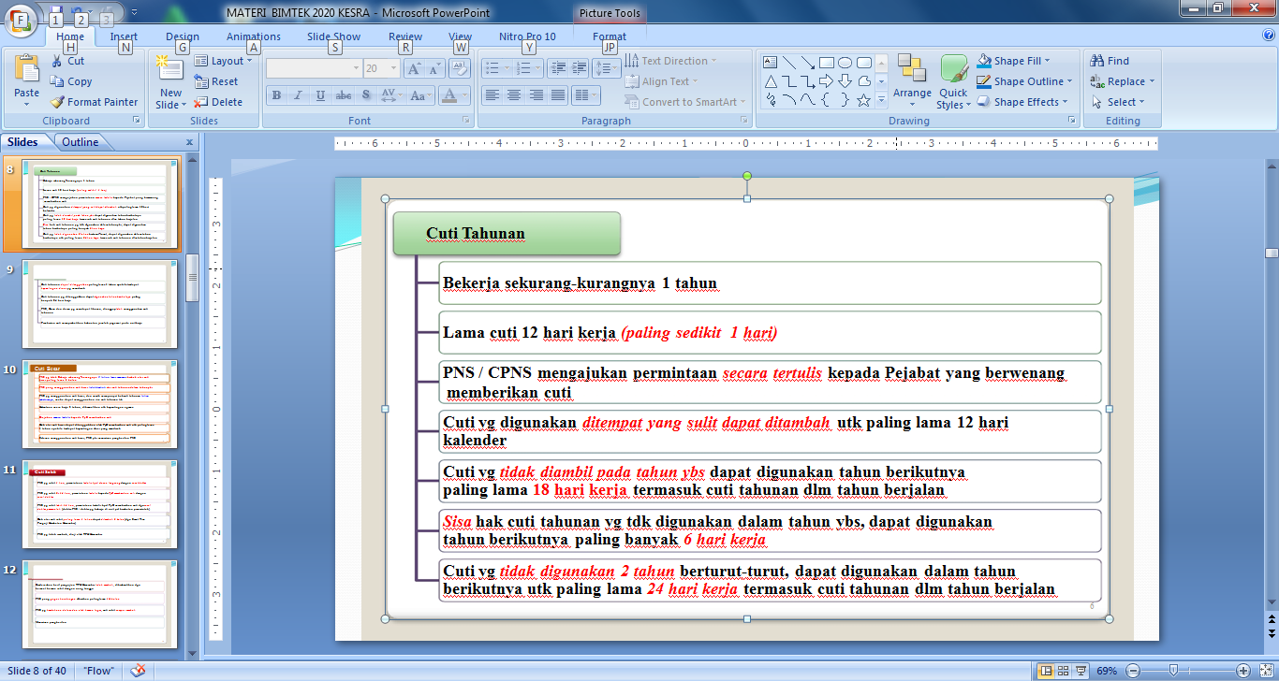

Slide 35
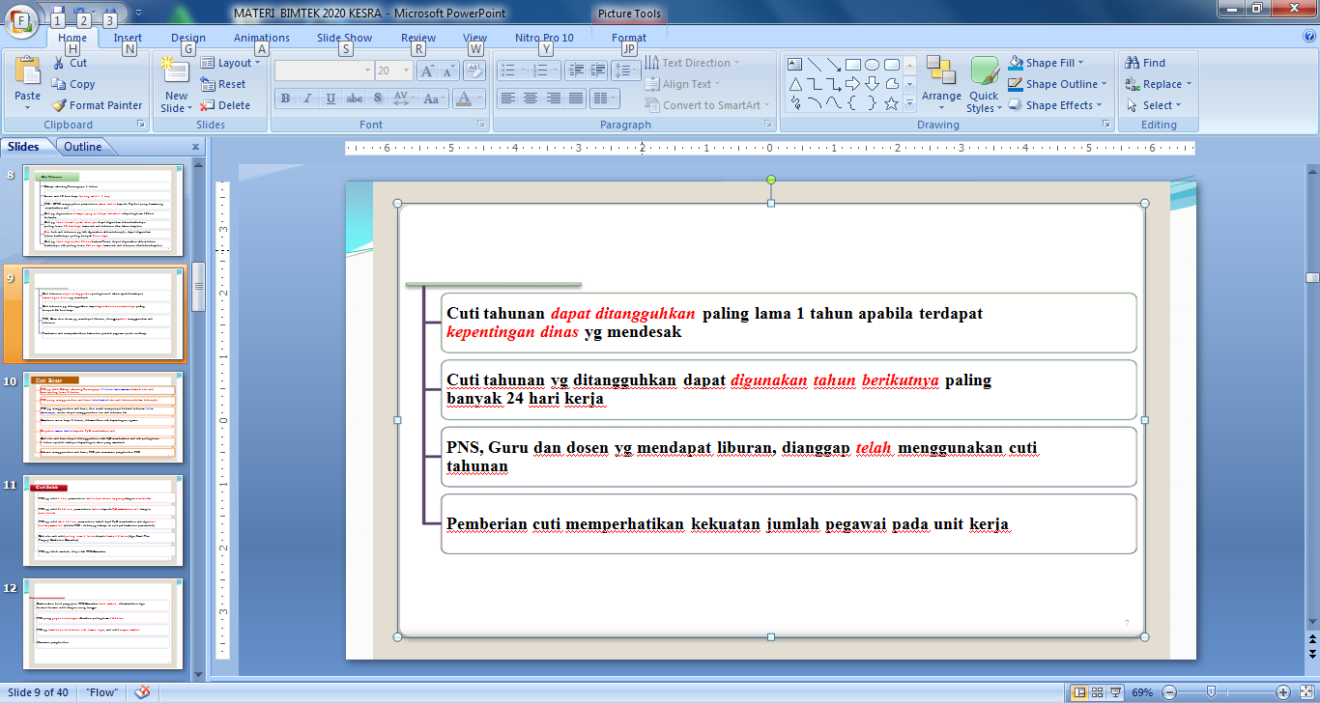

Slide 36
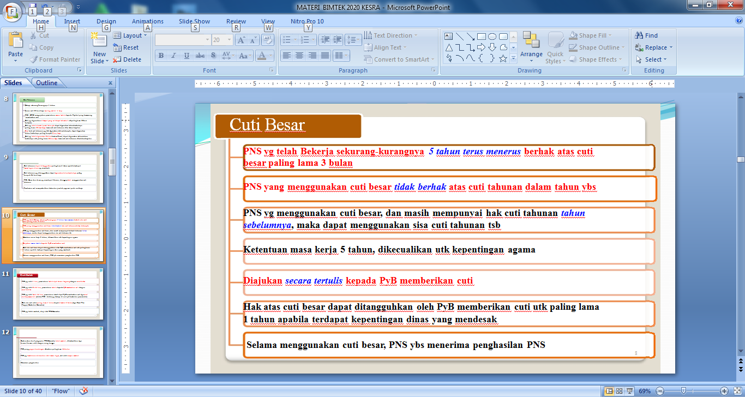

Slide 37
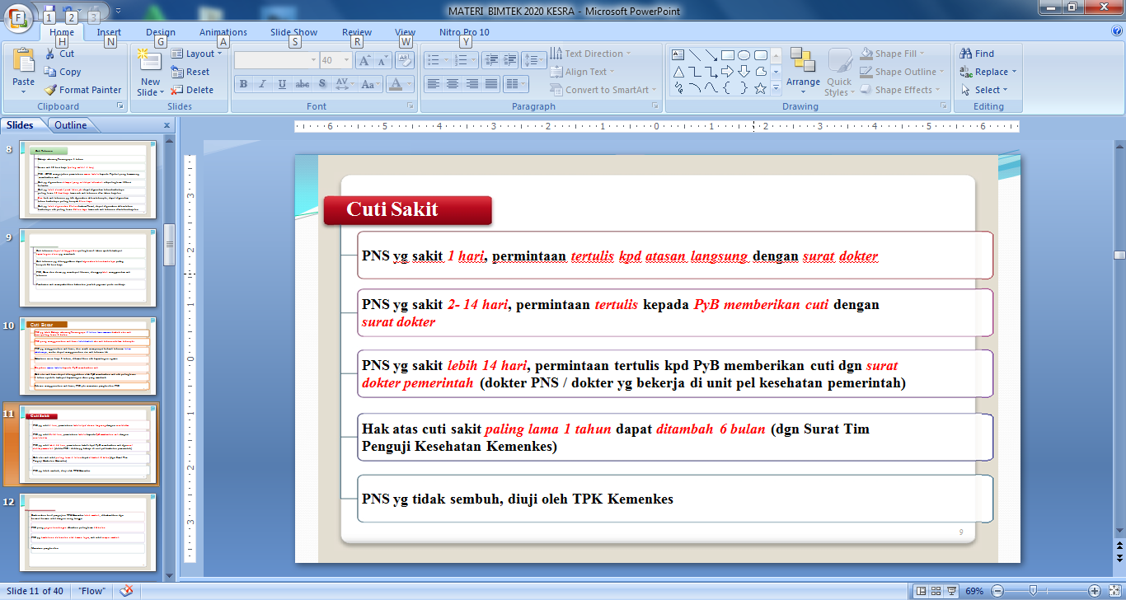

Slide 38
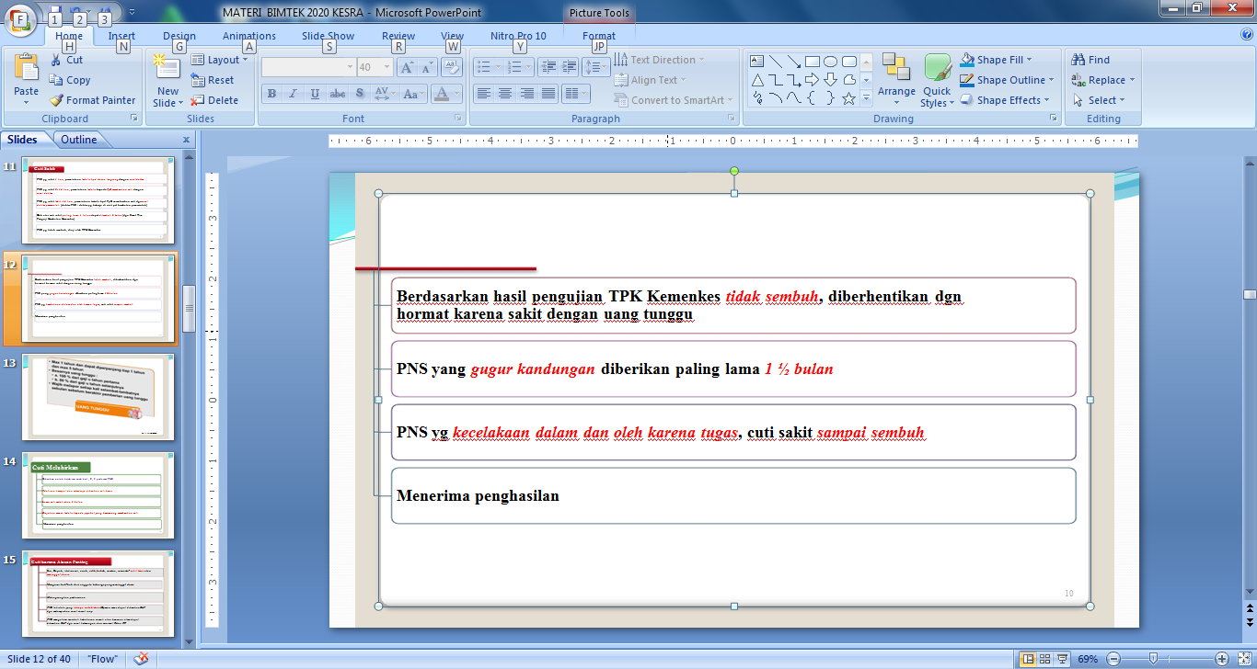
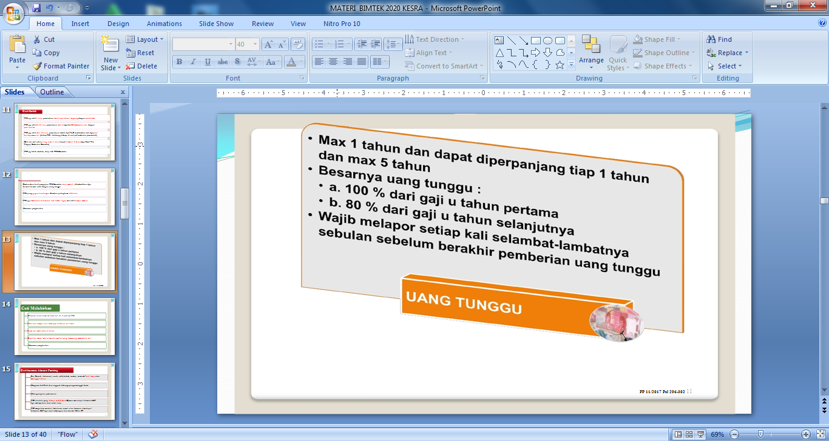

Slide 39
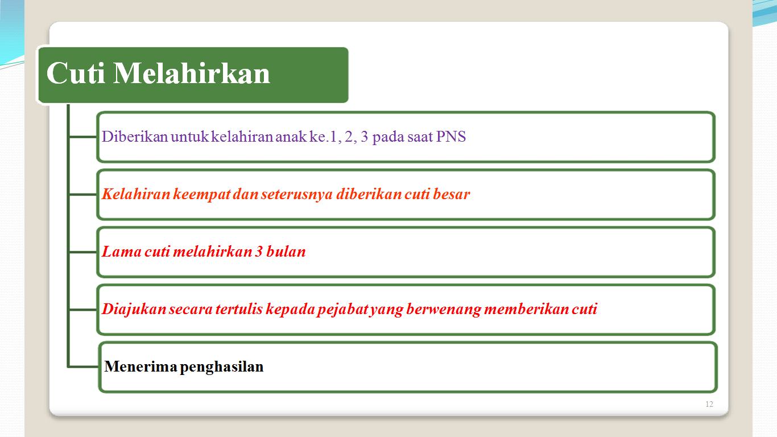

Slide 40
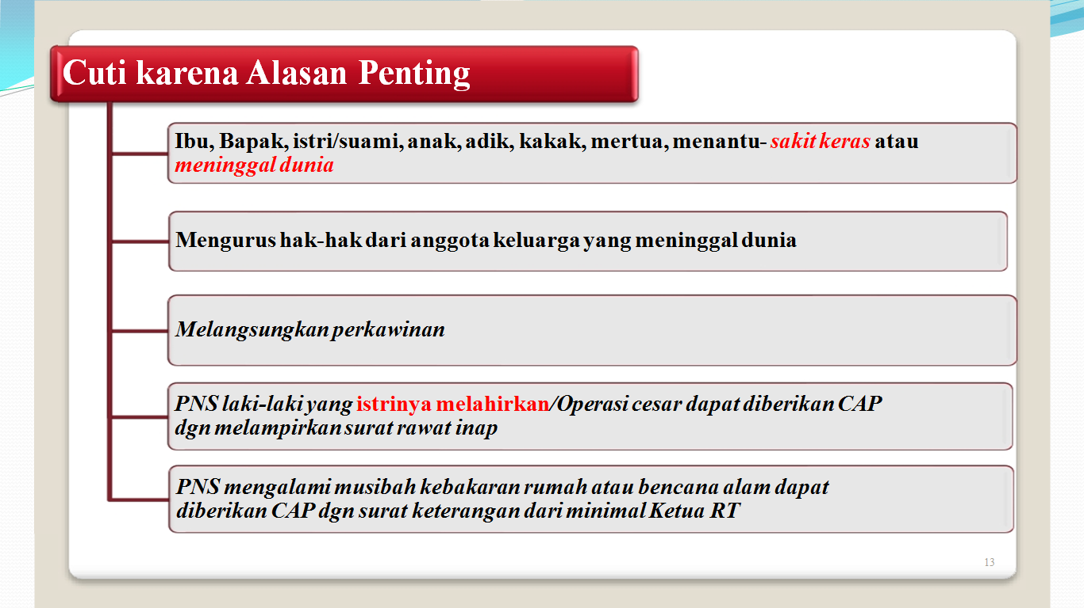
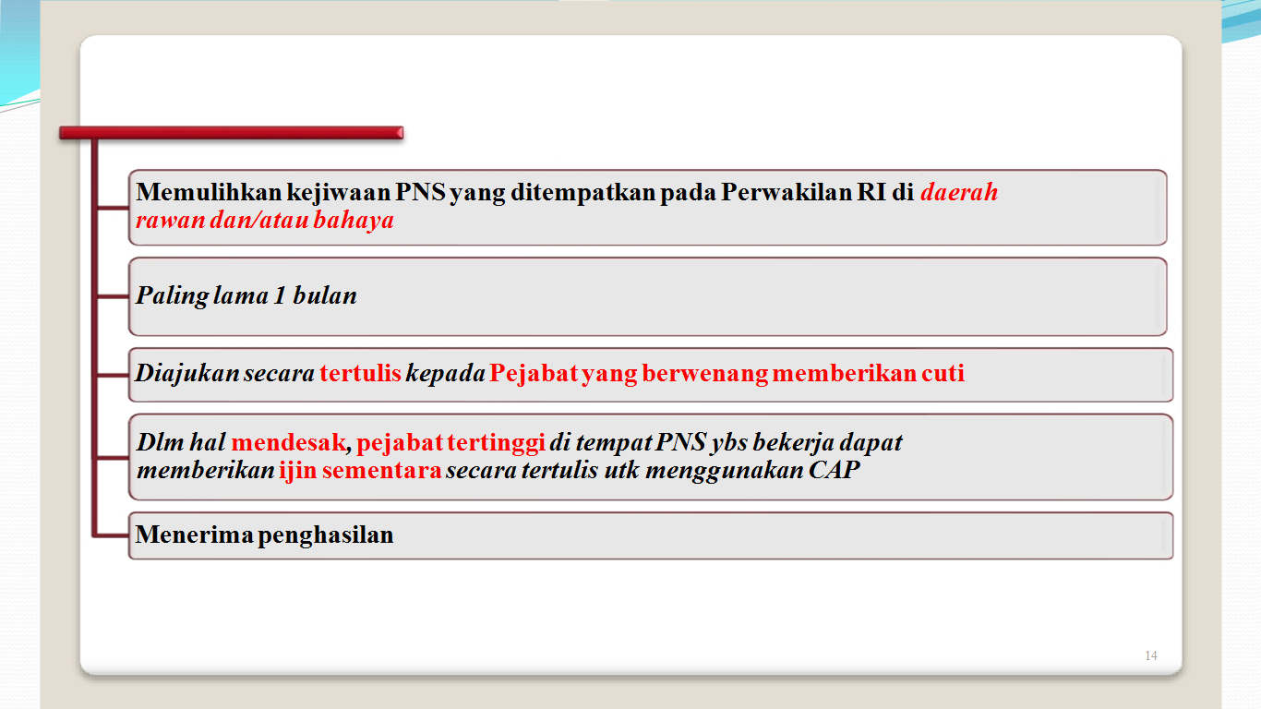

Slide 41
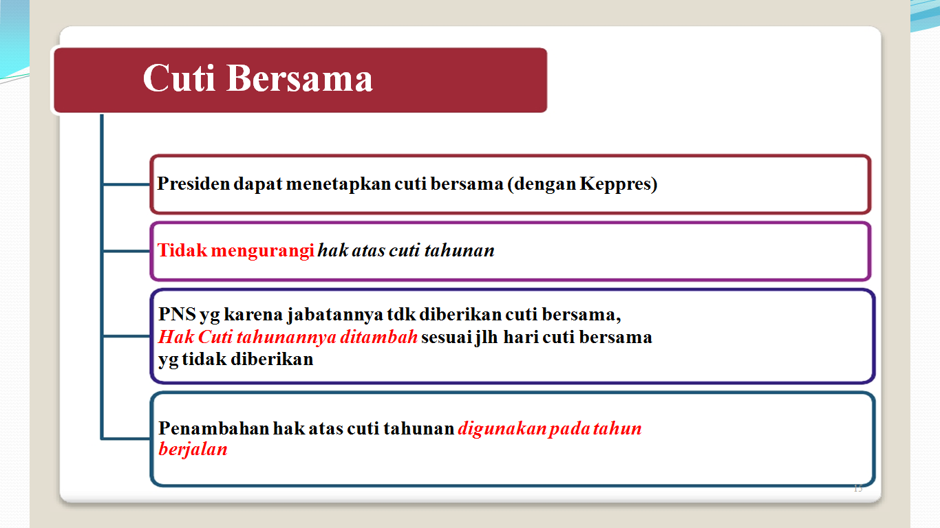

Slide 42
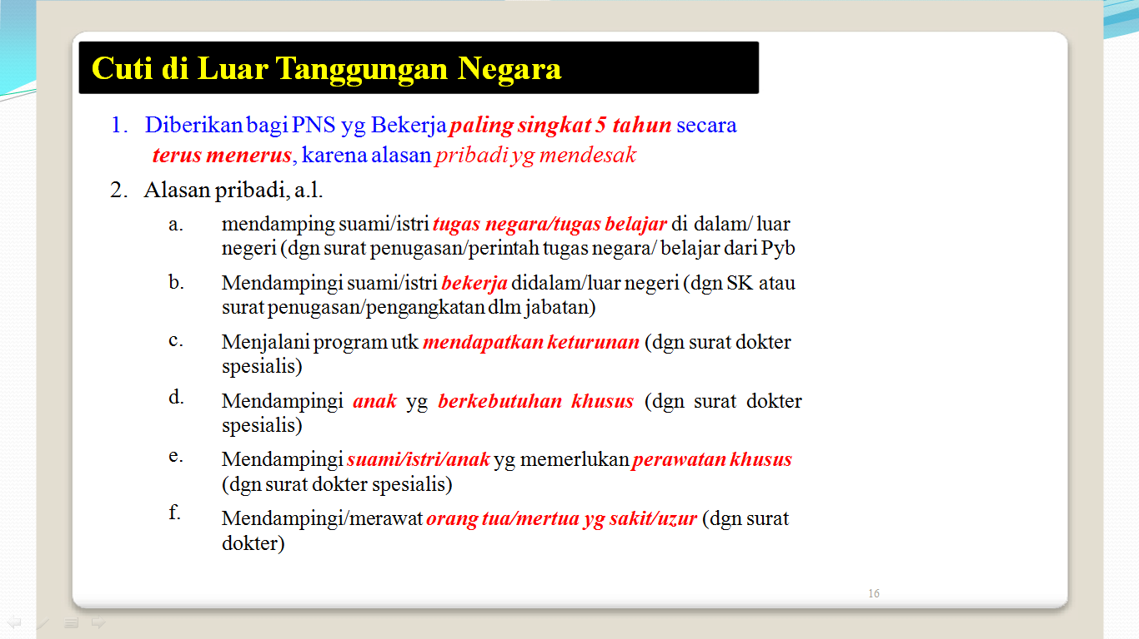
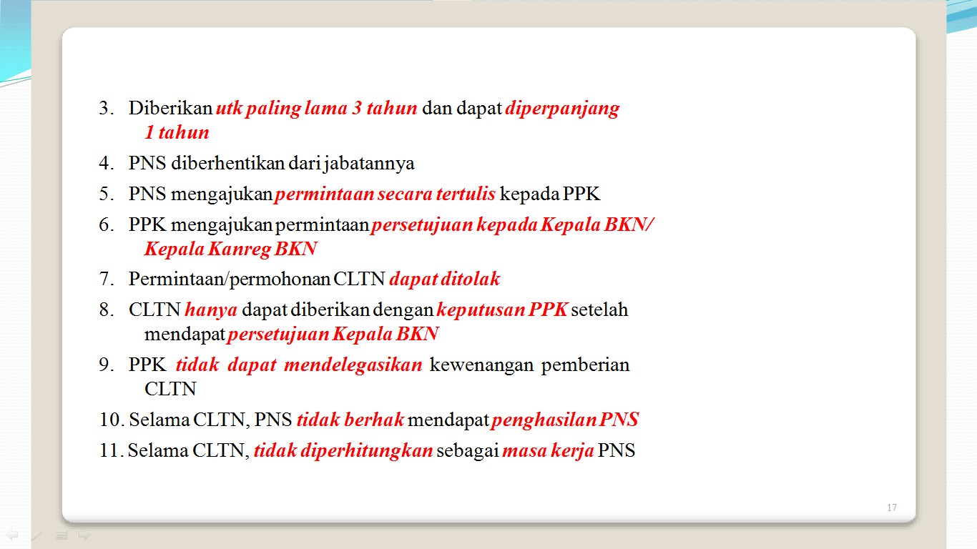
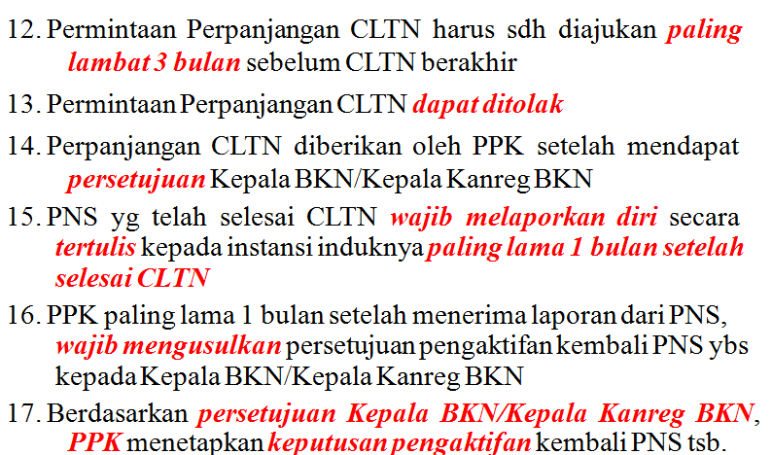

Slide 43
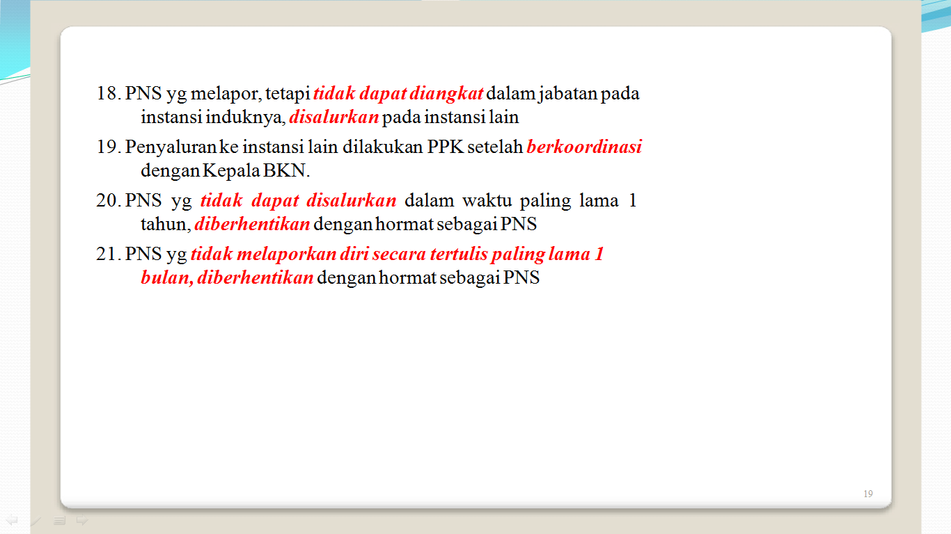
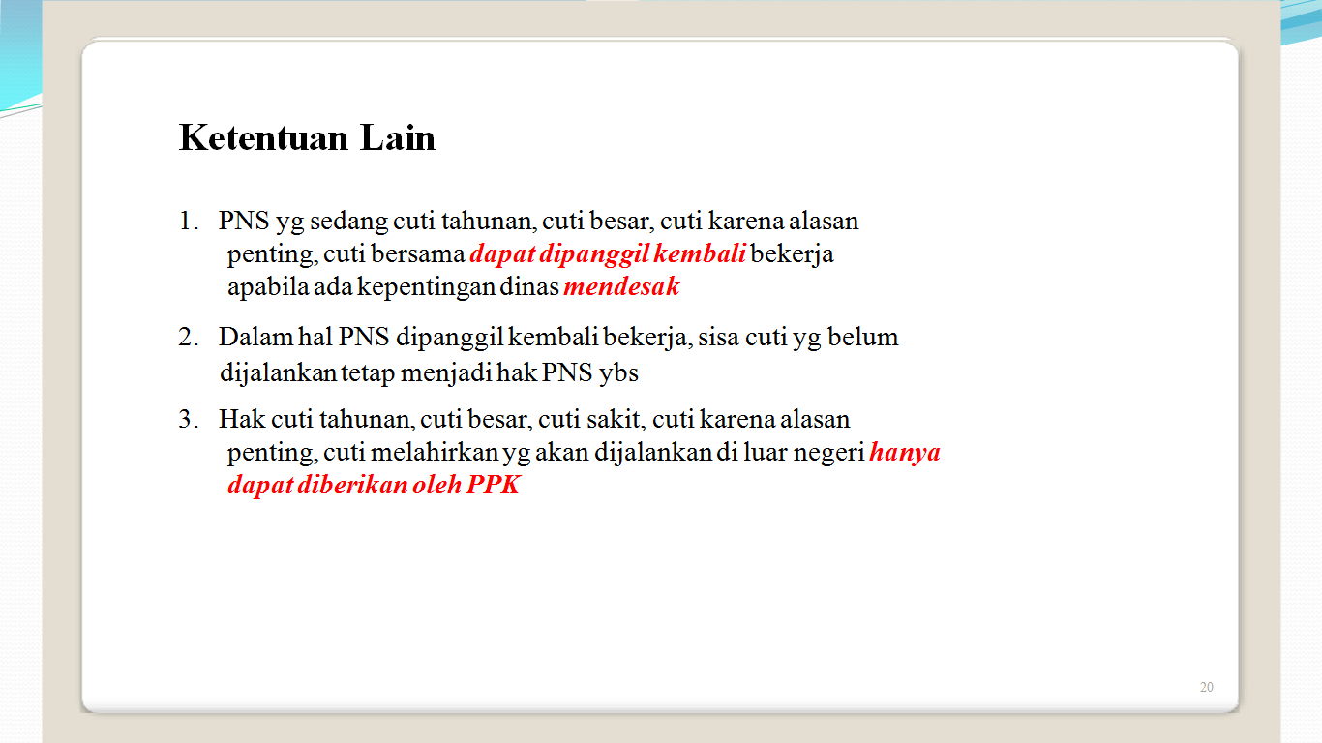

Slide 44
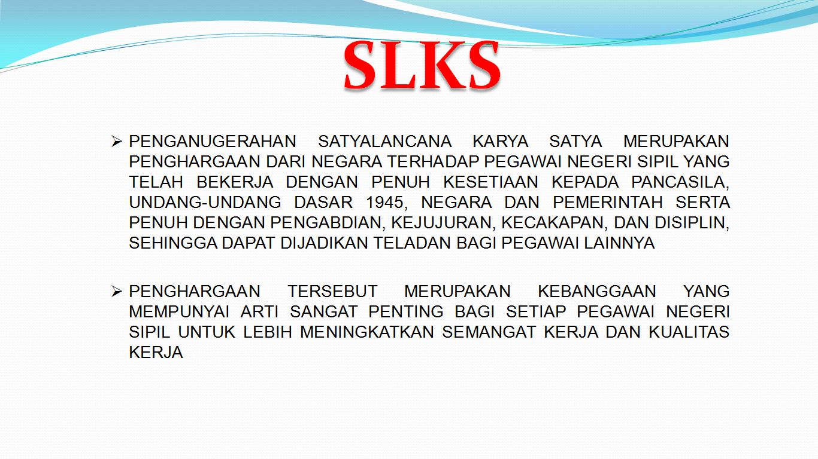
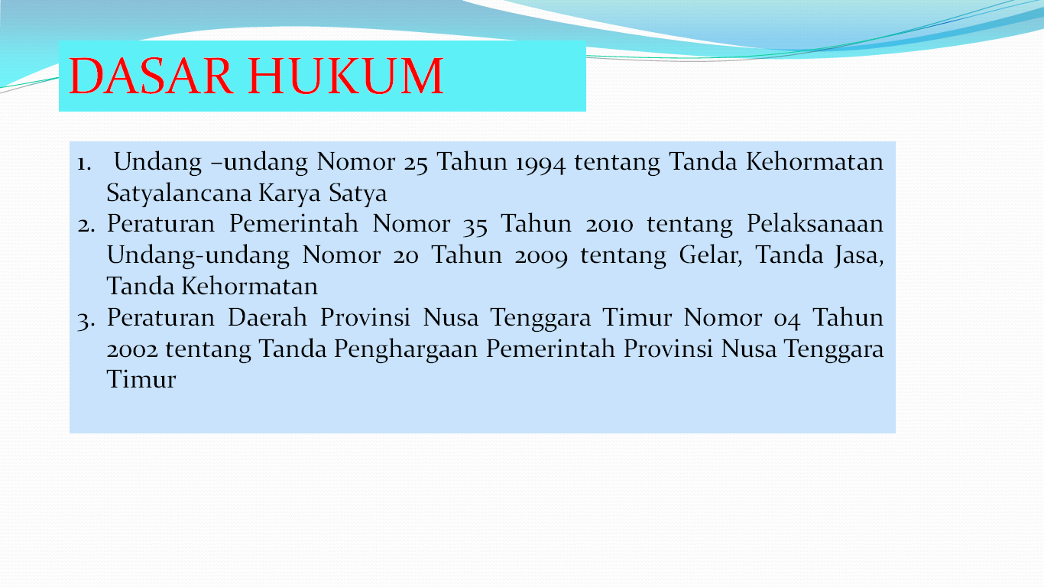

Slide 45
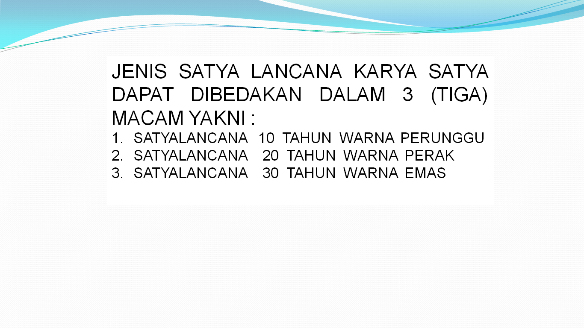
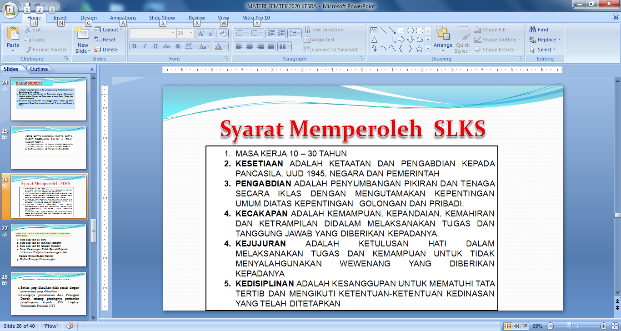

Slide 46
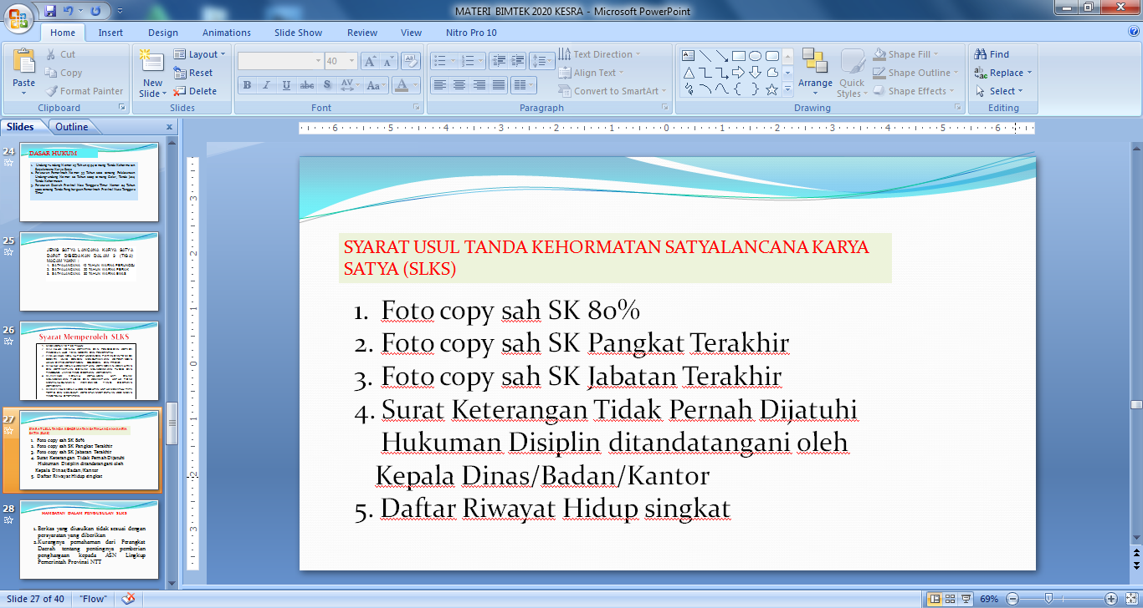
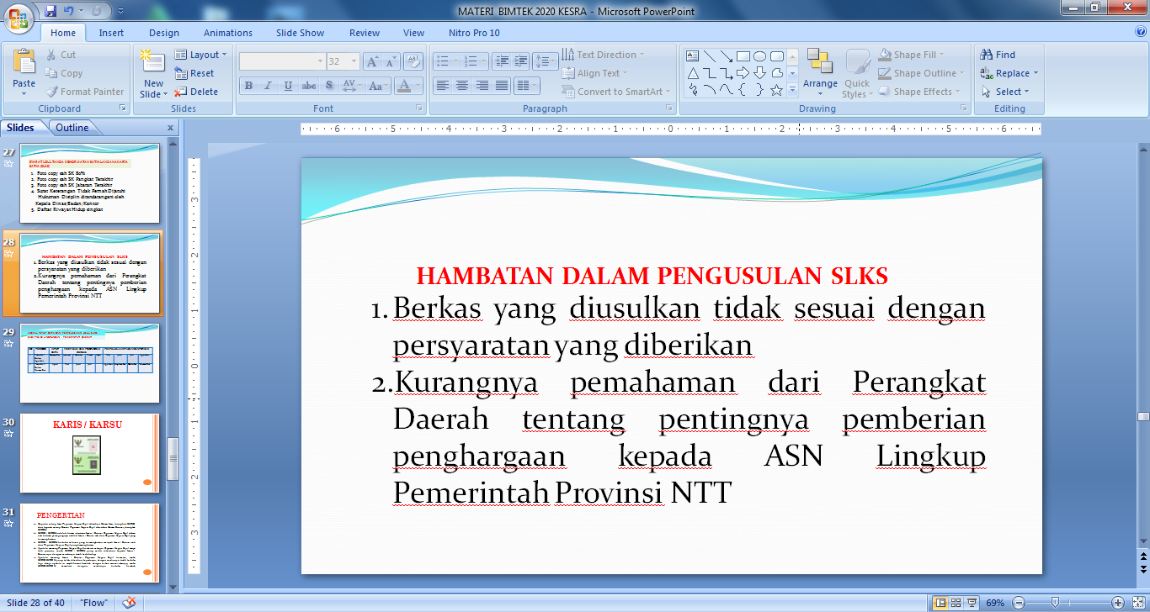
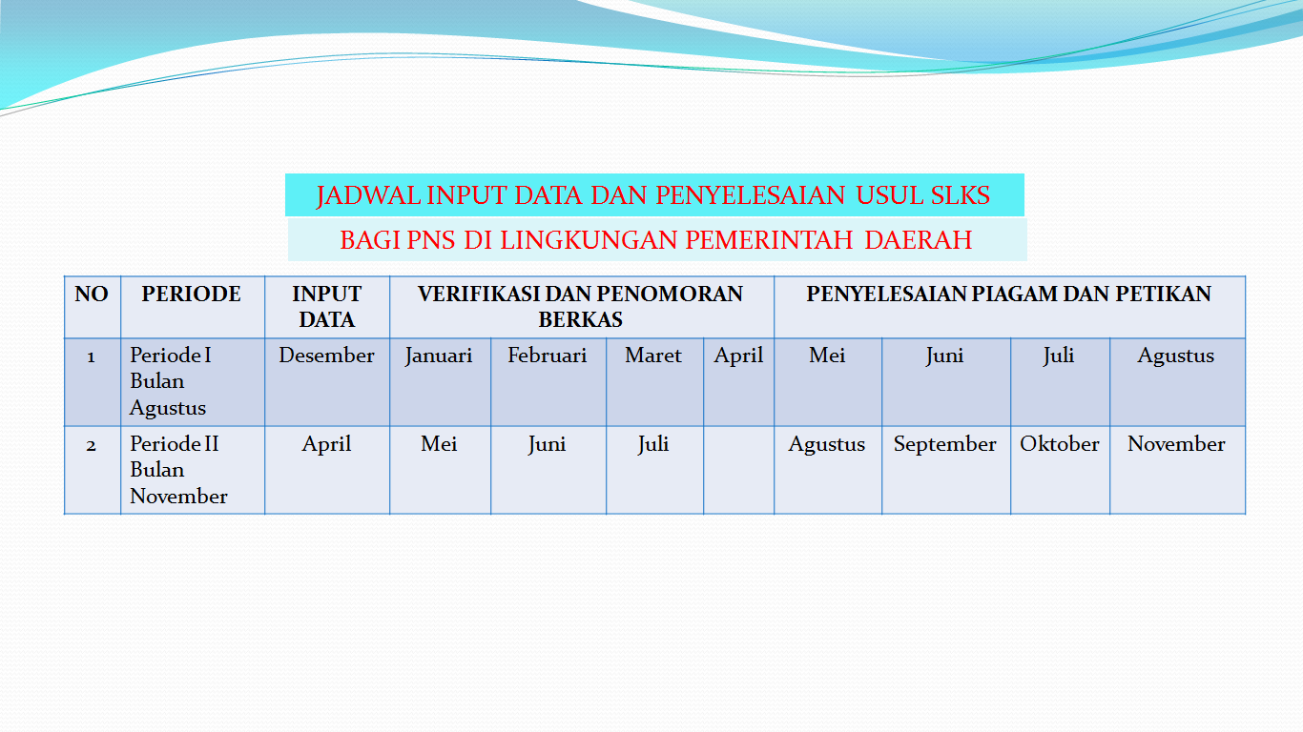

Slide 47
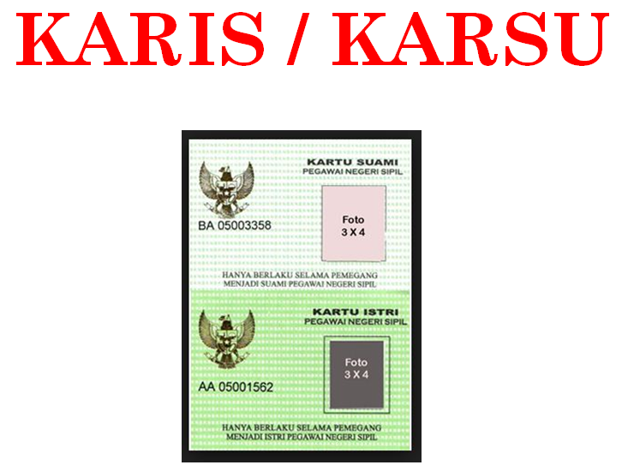
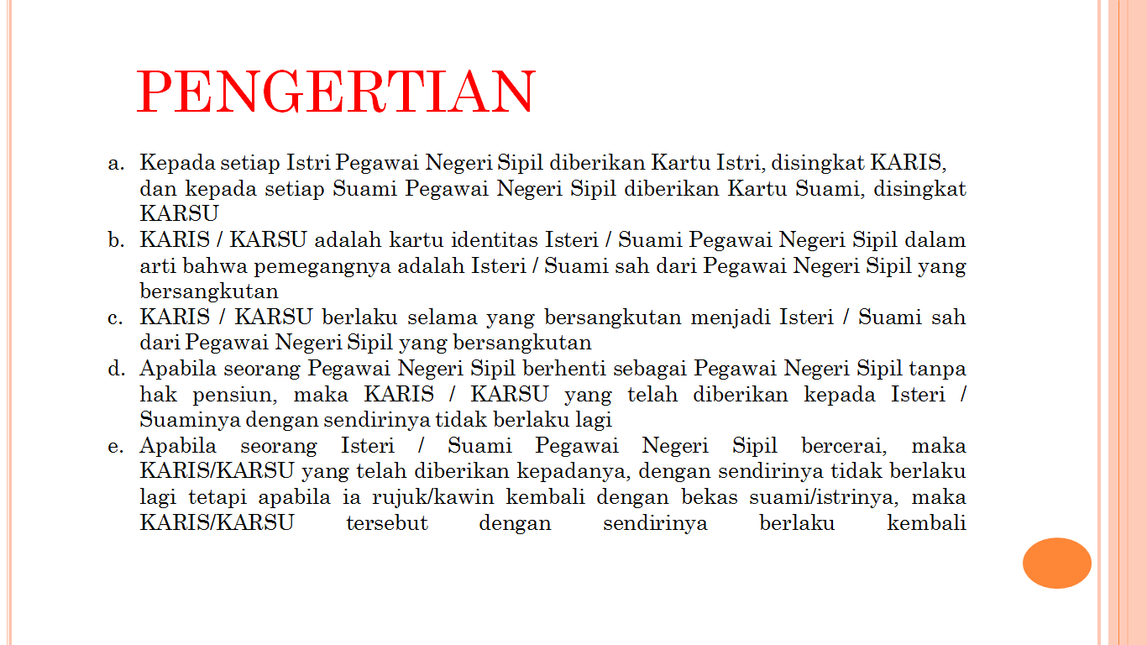
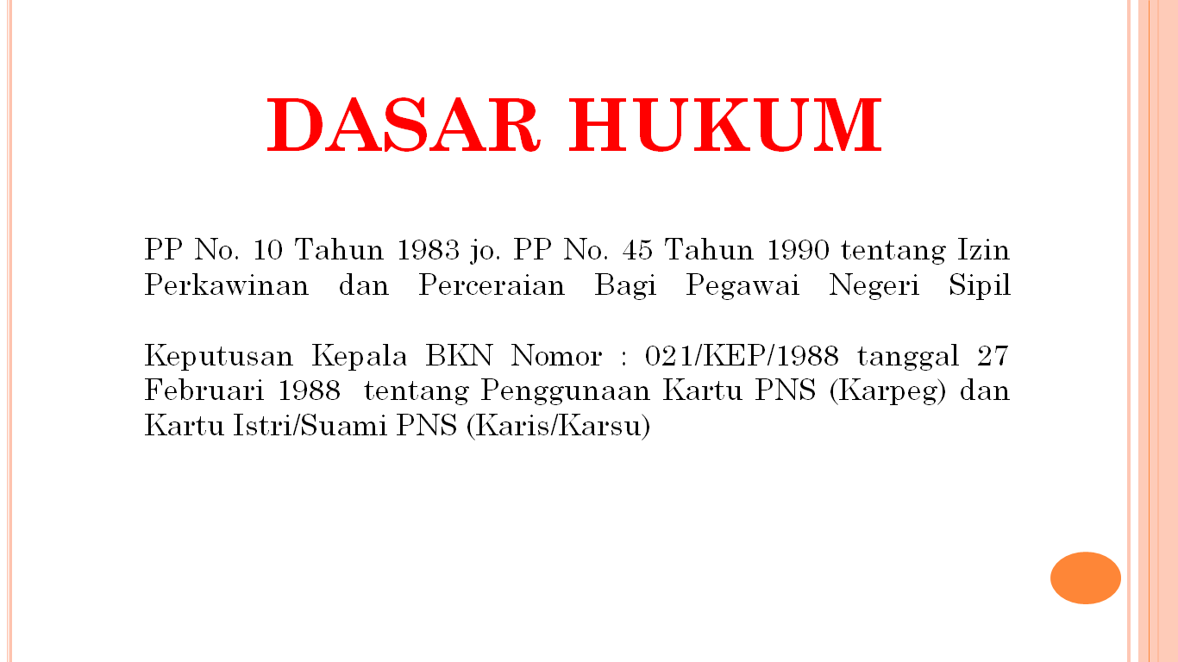
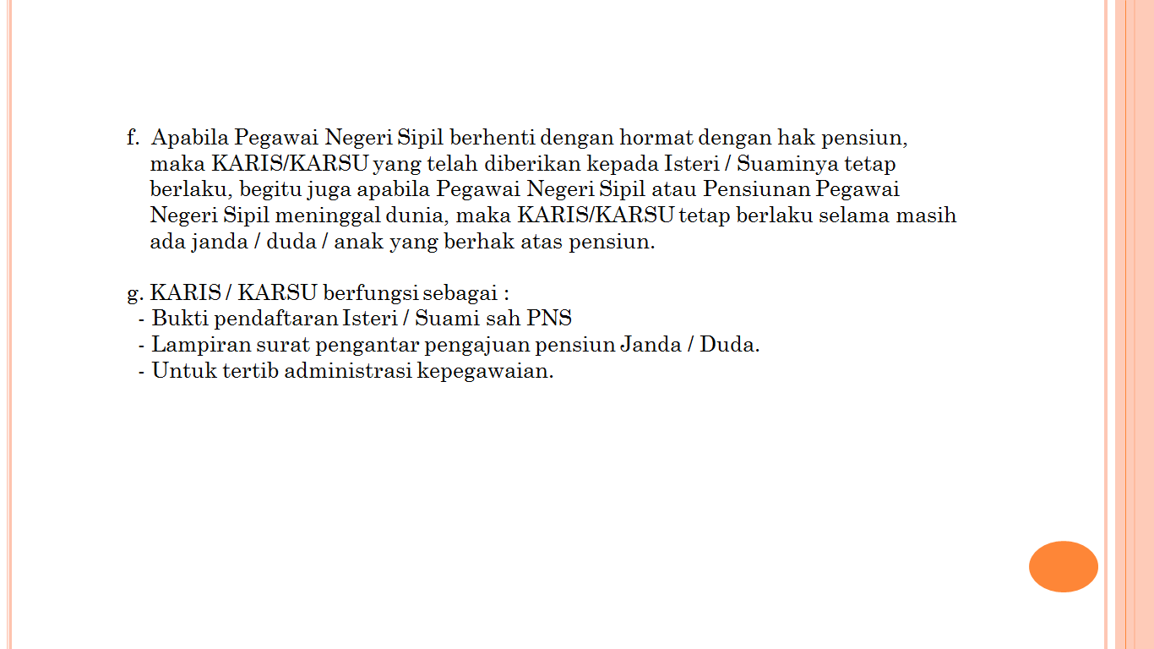

Slide 48
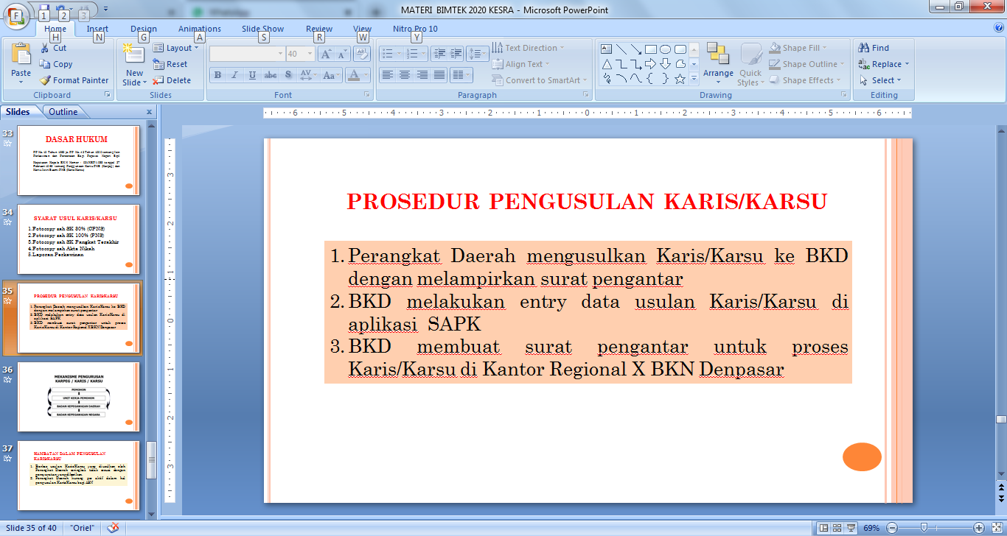
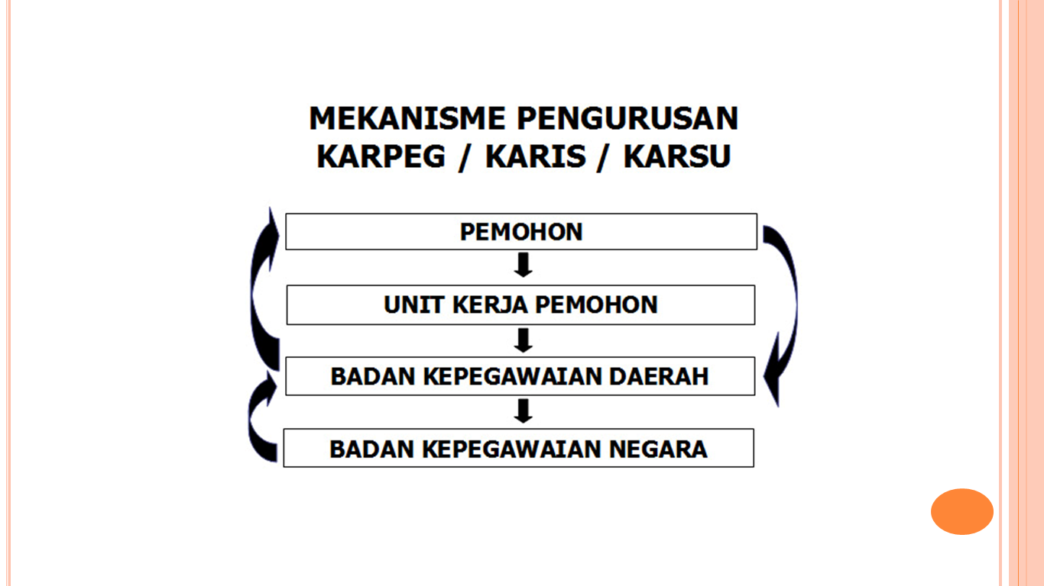
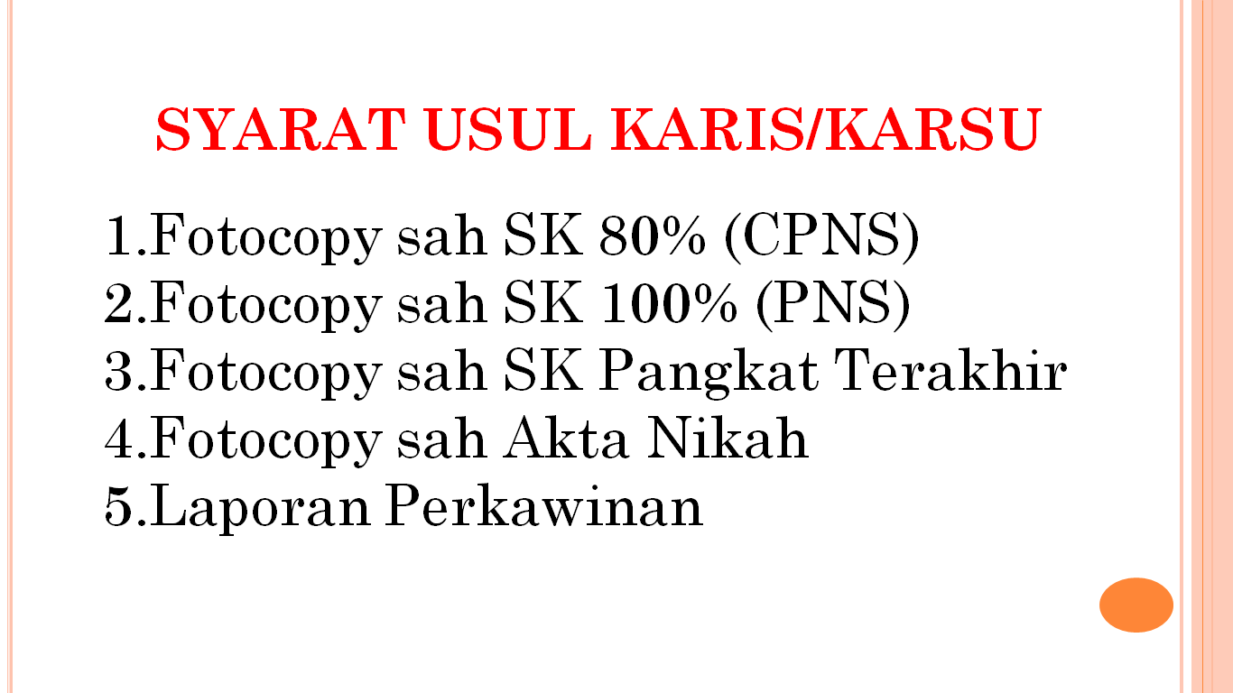
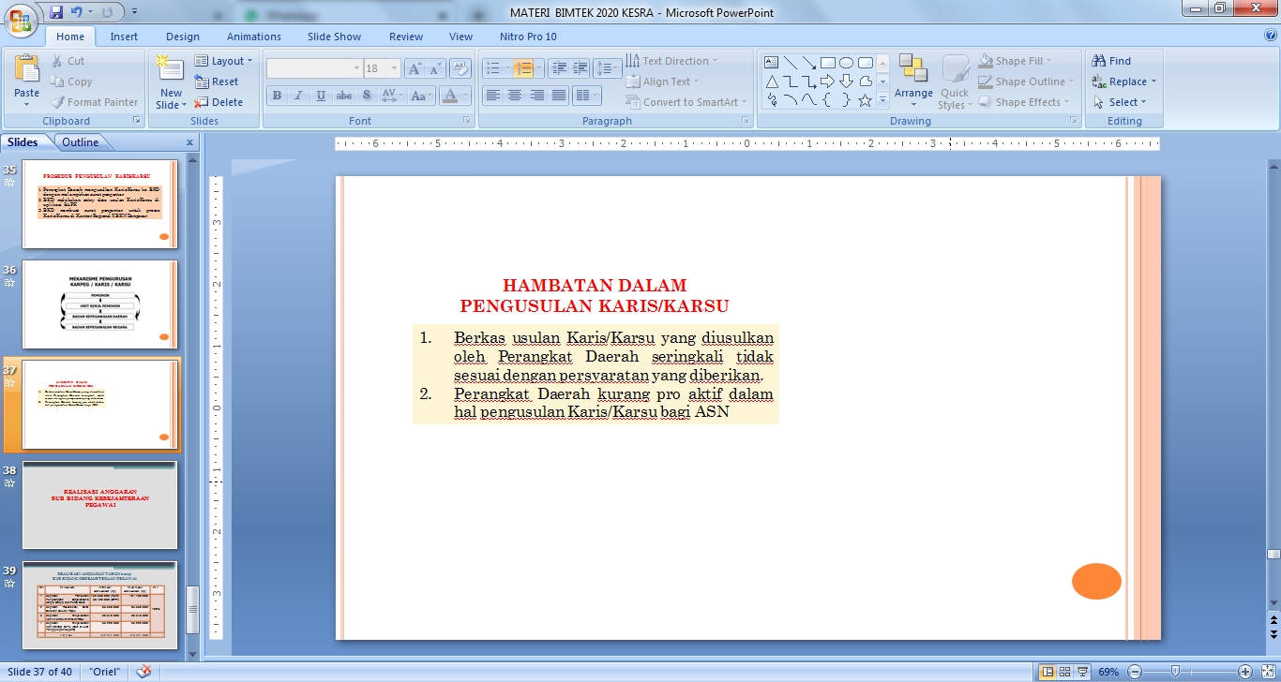

Slide 49

III.SUB BIDANG KORPRI

Slide 50
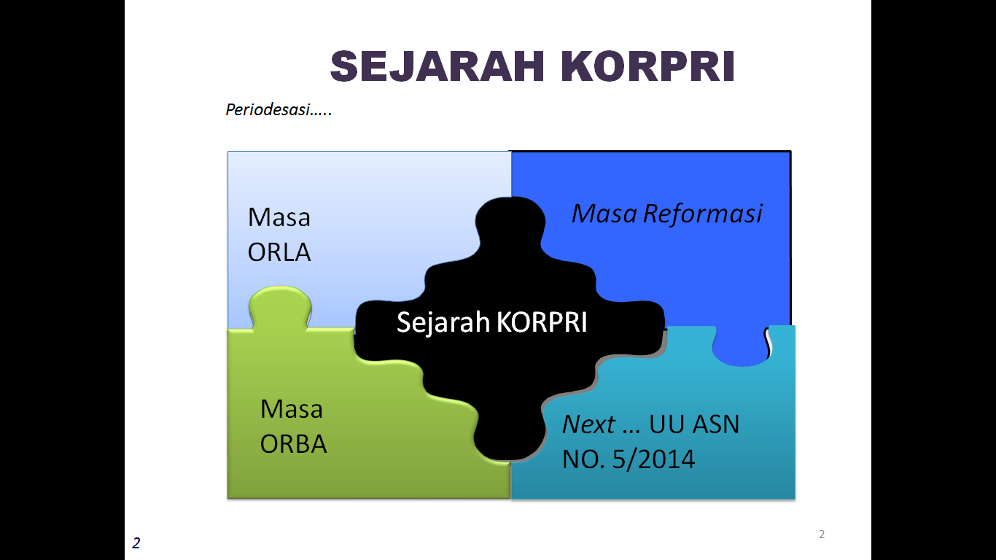
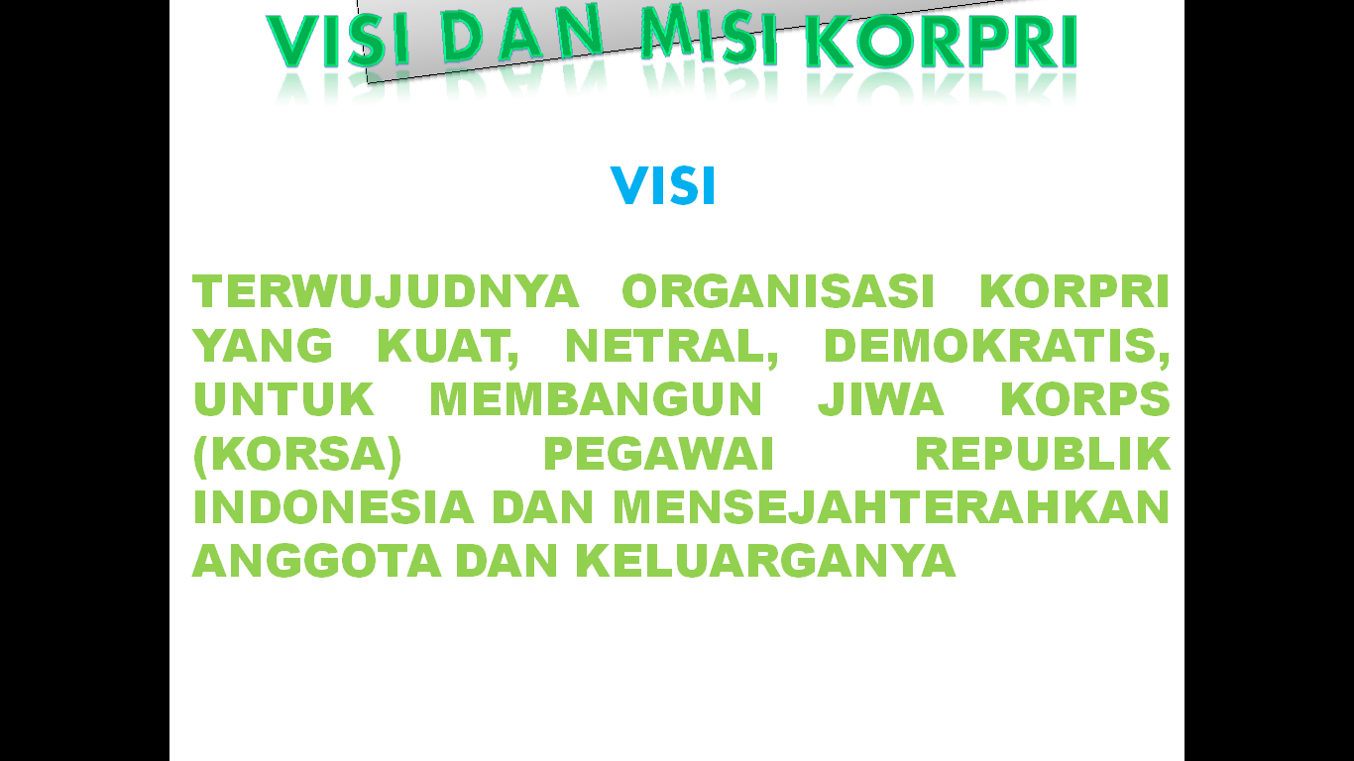
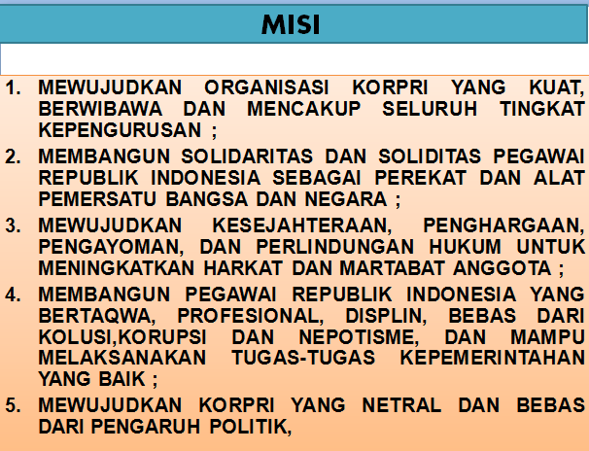

Slide 51
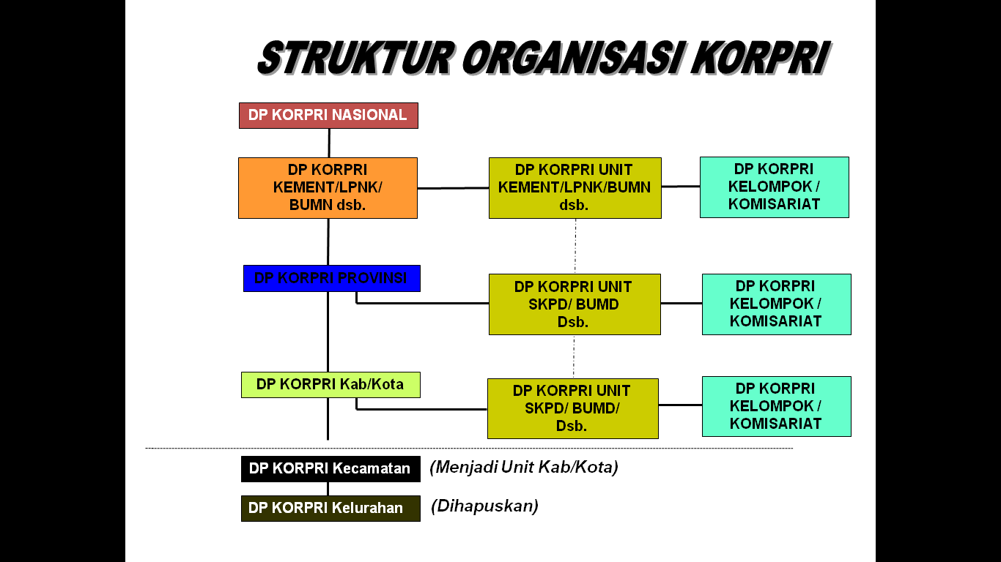

Slide 52
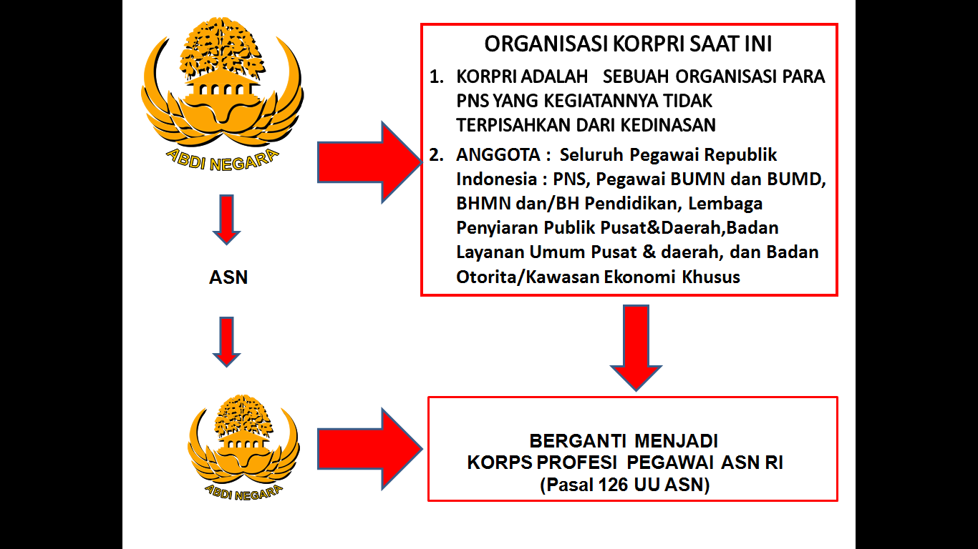

Slide 53
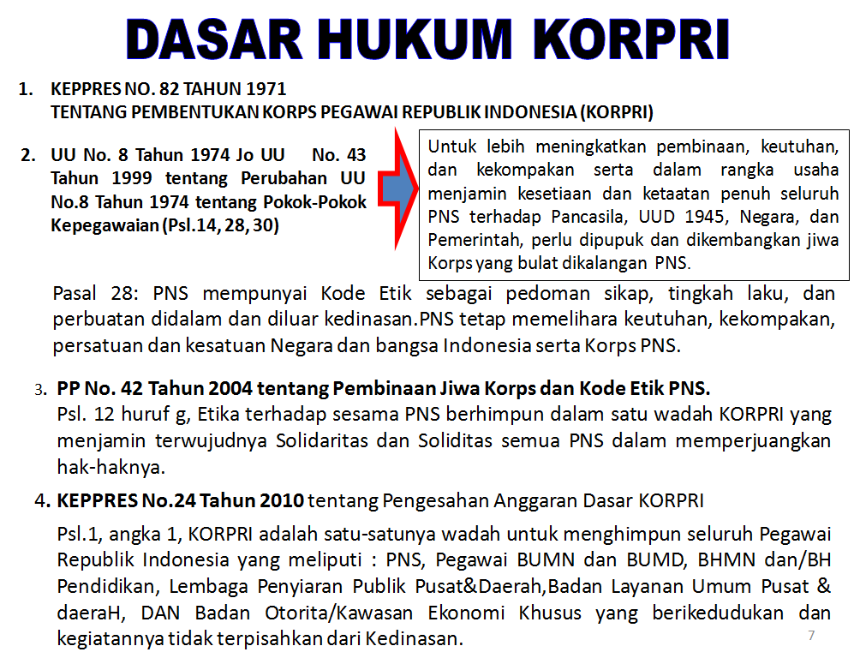

Slide 54
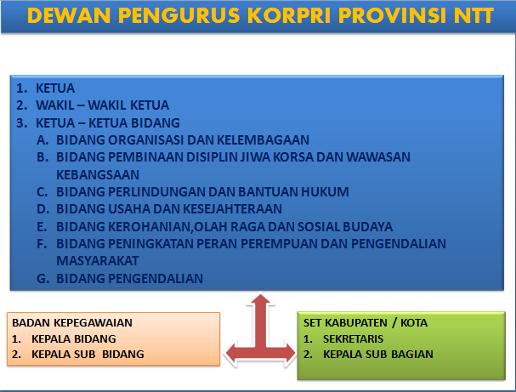

Slide 55
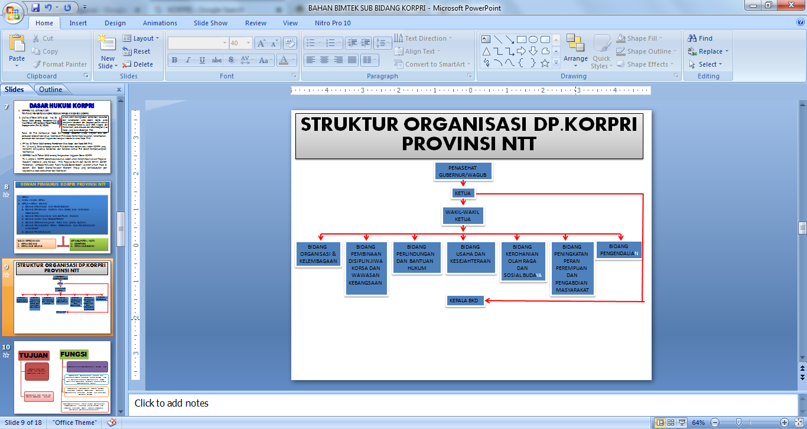

Slide 56
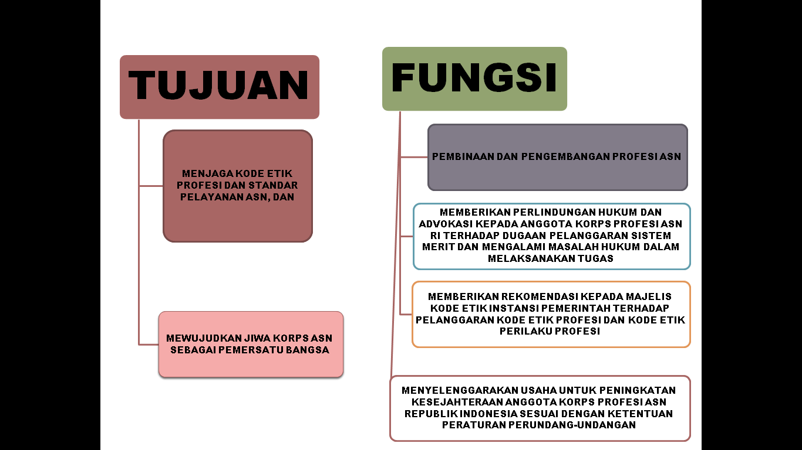

Slide 57
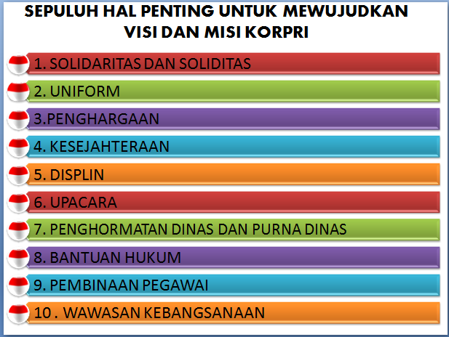

Slide 58
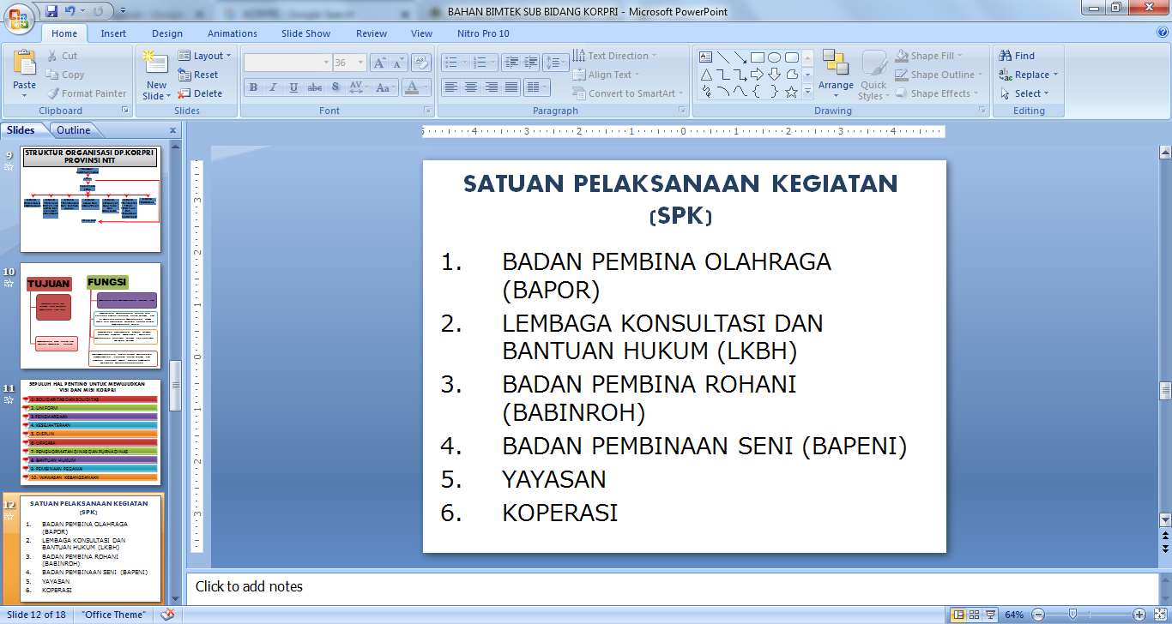
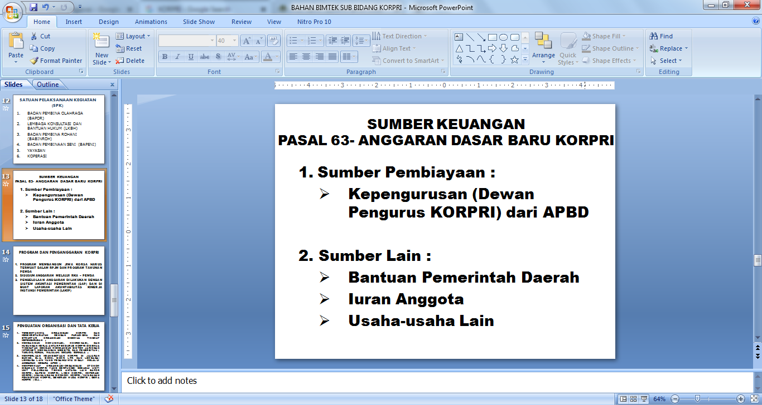
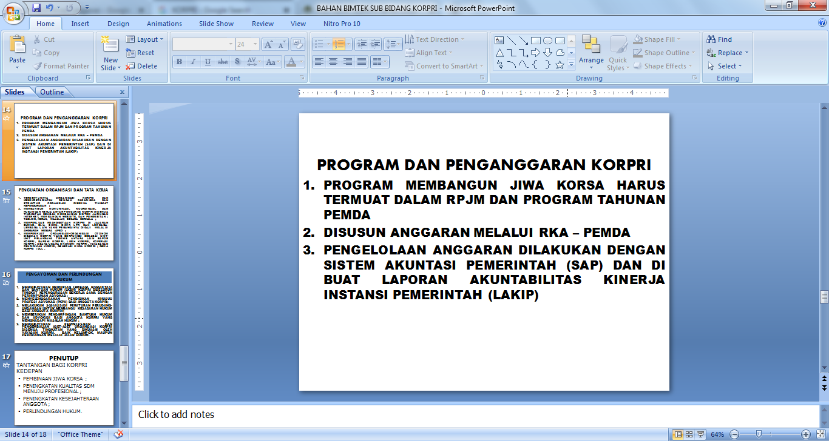

Slide 59


Slide 60


Slide 61


Slide 62



SEKIAN DAN TERIMA KASIH

